Slide 1
ПАМЯТКА о правилах поведения при угрозе или совершении акта терроризма

Slide 2
НОМЕРА ТЕЛЕФОНОВ
ЭКСТРЕННЫХ СЛУЖБ
Единая дежурная диспетчерская служба | Полиция | Антитеррористическая «Горячая линия» | Скорая медицинская помощь
112 | 102 | 110 | 103
!
!
!

Slide 3




ПРИЗНАКИ ВЗРЫВНЫХ УСТРОЙСТВ
Антенна
Звук часового механизма
Различные провода
Батарейки
Изоляционная лента
Бесхозные предметы

Slide 4
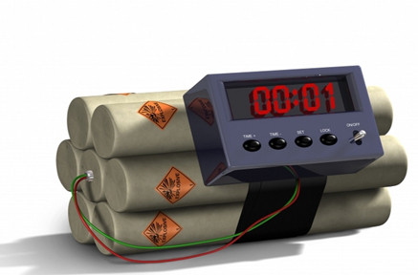
МЕСТА ВОЗМОЖНОЙ ЗАКЛАДКИ
ВЗРЫВНЫХ УСТРОЙСТВ
Общественные места:
рынки, остановки
общественного транспорта,
магазины,
торговые и
развлекательные центры,
площади, парки,
автотранспорт.
Чтобы не произошло не поддавайтесь
панике.
Она вызывает тяжкие последствия!

Slide 5
ЕСЛИ
Вы нашли неизвестный, бесхозный,
подозрительный предмет, коробку, сумку
или портфель в общественном месте:
Не трогайте, не прикасайтесь,
не открывайте
Не приближайтесь, не передвигайте его
Не пользуйтесь вблизи него мобильными телефонами, радиосвязью, не разжигайте огонь
Не заливайте жидкостью, не посыпайте порошком
При возможности выставьте ограждение
Запомните время обнаружения
Сообщите в полицию по телефону «102»
Дети! – сообщите находящемуся рядом взрослому человеку (родителям, учителю, полицейскому)

Slide 6
Поведение в толпе при возникновении чрезвычайных ситуаций
держитесь подальше от толпы
старайтесь передвигаться один
чтобы не зацепится или избежать удушения снимите с шеи галстук (шарф, платок и др.)
избавтесь от ненужных вещей
согните руки в локтях, держите руки плотно прижатыми к телу
застегните все пуговицы на одежде
не двигайтесь против движения толпы
если вы упали, постарайтесь немедленно подняться на ноги

Slide 7
!
ЕСЛИ
ТЕРРОРИСТИЧЕСКИЙ АКТ СОВЕРШЕН НА УЛИЦЕ
не приближайтесь к месту взрыва
старайтесь держаться подальше от места происшествия
прячтесь за углами зданий
при взрыве немедленно падайте
на землю, закройте голову руками
немедленно сообщите в полицию п
на телефон «102»
по возможности окажите помощь потерпевшим
старайтесь держаться подальше от
столбов, линий электропередач
старайтесь держаться подальше от
многоэтажных домов

Slide 8
ЕСЛИ
Если Вы услышали звуки выстрела
не приближайтесь к окнам, дверным проемам,
не стойте у окон
не входите в комнаты, выходящие окнами в сторону откуда слышны выстрелы
немедленно сообщите в полицию на телефон «102»
не открывайте дверь незнакомым людям
не выходите на улицу

Slide 9
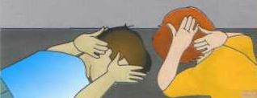
!
Если
ТЕРРОРИСТИЧЕСКИЙ АКТ ПРОИЗОШЕЛ ВНУТРИ ЗДАНИЯ
немедленно ложитесь на пол, закройте голову руками
держитесь подальше от окон, шкафов и полок
не бегите, не пользуйтесь лифтами
держитесь подальше от стен и иных предметов со стеклянным покрытием
старайтесь держаться ближе к дверным проемам, несущим стенам

Slide 10

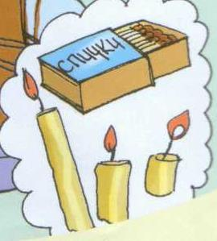
!
ЕСЛИ
ВЫ ПОЛУЧИЛИ ИНФОРМАЦИЮ О СОВЕРШЕНИИ АКТА ТЕРРОРИЗМА
приготовтесь к срочной эвакуации
сложите в сумку документы, деньги, немного продуктов
приготовьте набор лекарственных средств
уберите с балкона горючие и легковоспламеняющиеся материалы
включите радио и телевизор
не посещайте места скопления большого количества людей
держите при себе номера телефонов экстренных служб и другие необходимые номера телефонов

Slide 11
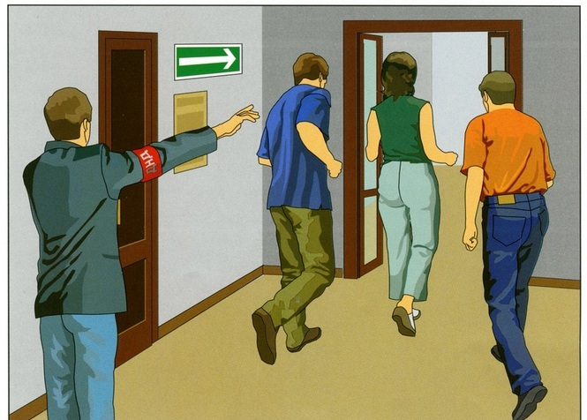
!
Если поступила информация об эвакуации
соблюдайте спокойствие
выполняйте указания сотрудников правоохранительных органов
четко, без спешки и суеты выходите из здания
одентесь, помогите замешкавшимся коллегам
выключите газ, воду, электричество
держитесь подальше от зданий
проведите перекличку и удостовертесь в наличии всех людей
обеспечьте нахождение свидетелей на месте происшествия

Slide 12
ЕСЛИ ВАС ЗАХВАТИЛИ В ЗАЛОЖНИКИ
не поддавайтесь панике
не кричите
не выражайте гнев
старайтесь максимально сохранять спокойствие и выдержку
не ведите самостоятельных переговоров
не выражайте открытую враждебность по отношению к преступникам
окажите помощь людям, находящимся рядом
при наличии возможности сообщите в полицию
не пытайтесь бежать, если нет полной уверенности в успехе
ПОМНИТЕ!
ВАС ОБЯЗАТЕЛЬНО СПАСУТ!

Slide 13
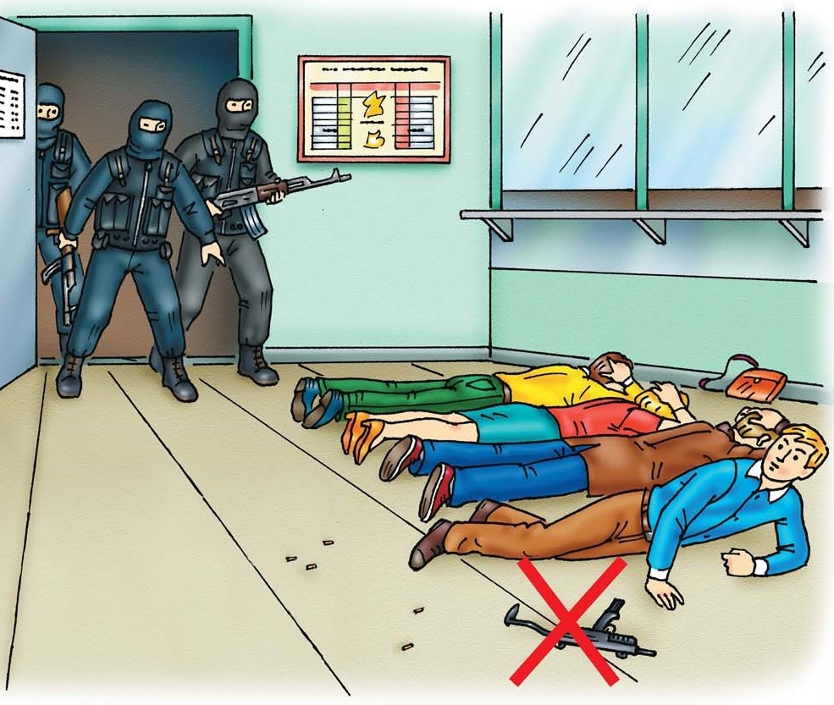
!
ПРИ НАЧАЛЕ
СПЕЦОПЕРАЦИИ
ПО ОСВОБОЖДЕНИЮ
ложитесь на пол лицом вниз
положите руки на затылке
не бегите в сторону сотрудников спецназа
не приближайтесь к онкам, дверям
не берите в руки оружие преступников

Slide 14
Ваши действия в случае возникновения пожара!
101
дышите через мокрую ткань
намочите одежду или укройтесь мокрой тканью
старайтесь побыстрее покинуть здание
передвигайтесь нагнувшись ближе к полу или на четвереньках
не пользуйтесь лифтами
Если не смогли выйти из здания, откройте окно и подайте знак

